Slide 1
ОТЧЕТ
о деятельности депутата Череповецкой городской Думы
Орлова Сергея Валентиновича
по итогам 2020 года

Slide 2
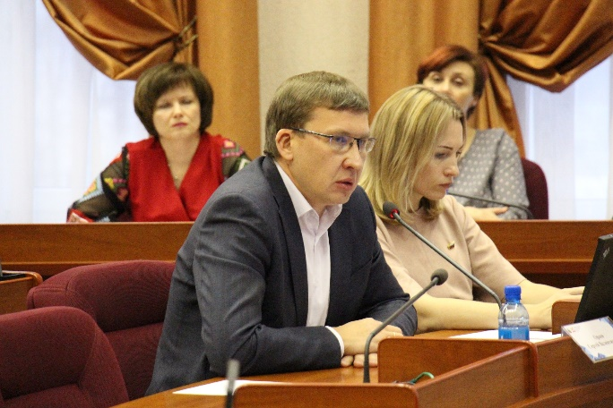
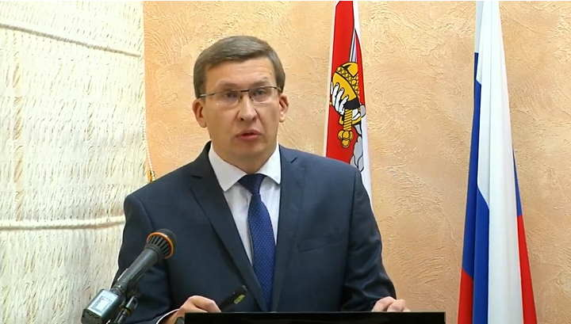
Правотворческая деятельность
Предложения, представленные депутатом в план работы городской Думы на полугодие.
Инициатива о внесении в перечень льготного предоставления путевок в дошкольные учреждения работников сферы здравоохранения
Информация об участии депутата в работе заседаний городской Думы, ее коллегии,
постоянных и иных комиссий:
10 заседаний Череповецкой городской Думы;
4 совместные заседания постоянных комиссий;
9 заседаний постоянной комиссии по местному самоуправлению, регламенту и депутатской деятельности;
1 заседание постоянной комиссии по развитию города и муниципальной собственности;
1 заседание постоянной комиссии по бюджету и экономической политике.

Slide 3
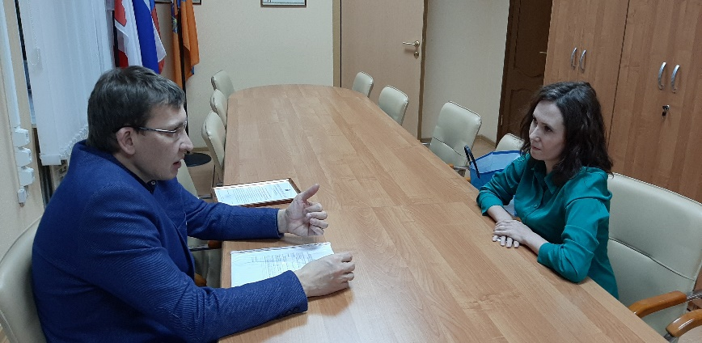
Работа с обращениями граждан
За 2020 год в адрес депутата Орлова С.В. поступило 18 обращений граждан:
9 обращений по вопросам благоустройства территорий и участие в программе «Комфортная городская среда»;
4 обращения по вопросам консультации предоставления документов для получения наград Череповецкой городской Думы;
3 обращения по вопросам жилищно-коммунального хозяйства;
1 обращение по вопросу дошкольного образования;
1 обращение по вопросу здравоохранения.

Slide 4
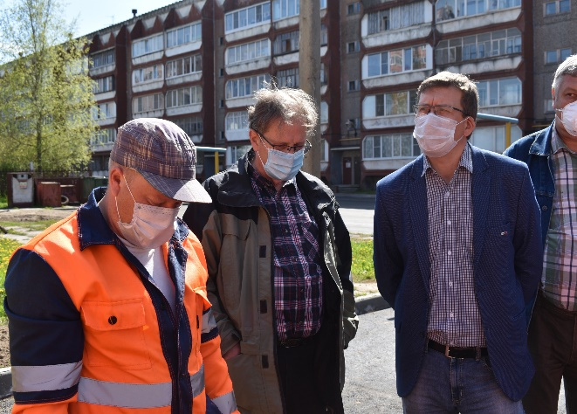
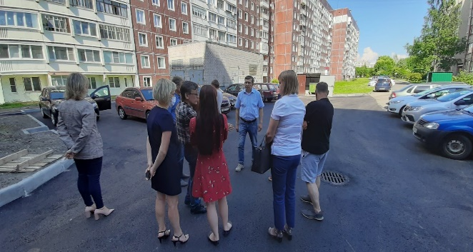
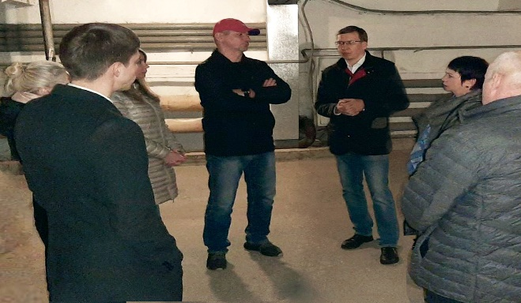
Работа в округе
В рамках взаимодействия депутатов Череповецкой городской Думы с избирателями и территориальным общественным самоуправлением по округу № 2 в 2020 году Орлов С.В. принял участие:
мероприятиях, по приемке дворовых территорий по адресам: ул. Любецкая, д. 5, 9, 27; после реконструкции в рамках проекта «Комфортная городская среда»;
в рамках проекта «Диалог» проведена встреча с жителями домов по адресу: ул. Любецкая, д. 25, 27, 29, 31, 33, 35 и ул. Наседкина, д. 3, 5, 7, 9, 11, 22;
проведение информационной и разъяснительной работы по голосованию по поправкам в Конституцию РФ;
в приемке после ремонта проезжей части по ул. Любецкая и ул. Наседкина;
в решении вопроса освещения пешеходного тротуара от МКД по ул. Наседкина, 12 до Наседкина, 29.

Slide 5
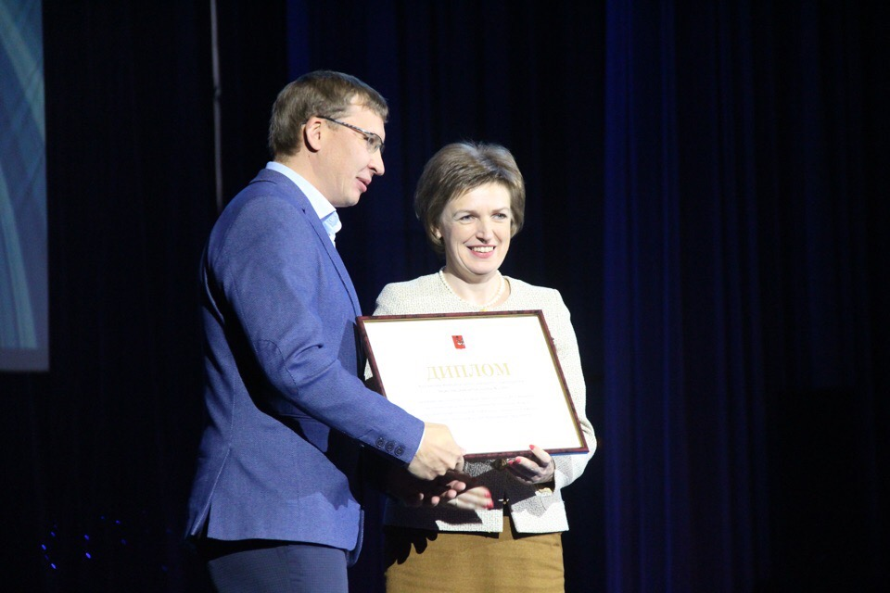
Освещение деятельности депутата в средствах
массовой информации и в социальных сетях
За 2020 год 7 раз опубликована информация о депутатской деятельности Орлова С.В. на официальной странице Череповецкой городской думы в социальной сети «ВКонтакте»

